Slide 1
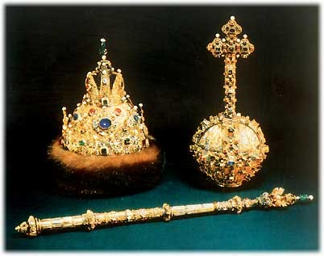
Россия в XIX веке: взлеты и падения

Slide 2
Какие события 18 столетия мы можем считать взлетами, а какие падениями?

Slide 3
План:
1. Личности императоров России в 19 веке
2. Термины и понятия, относящиеся к данным императорам.
3. Социально-экономическое развитие
4. Внешняя политика
5. Работа с документом
6. Выводы по заданию урока
7. Домашнее задание

Slide 4
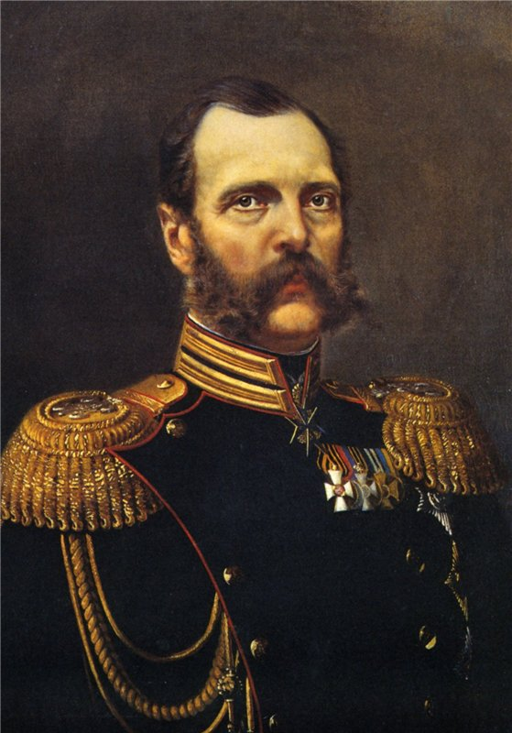
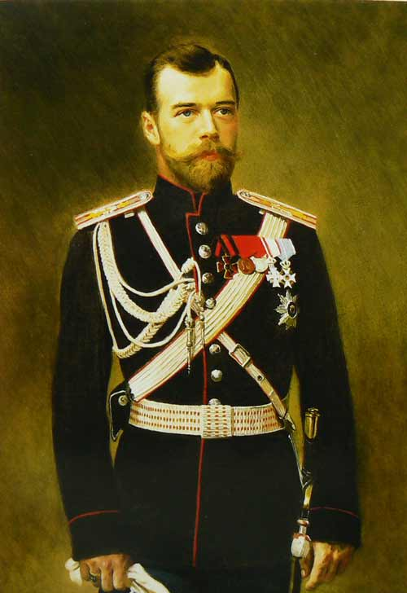
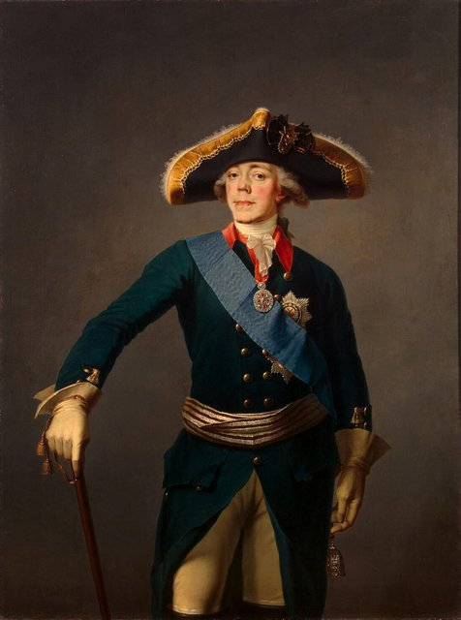
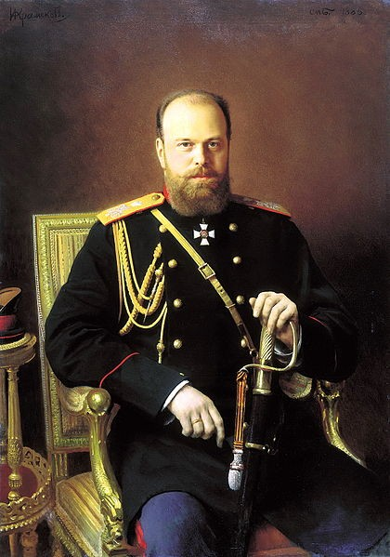
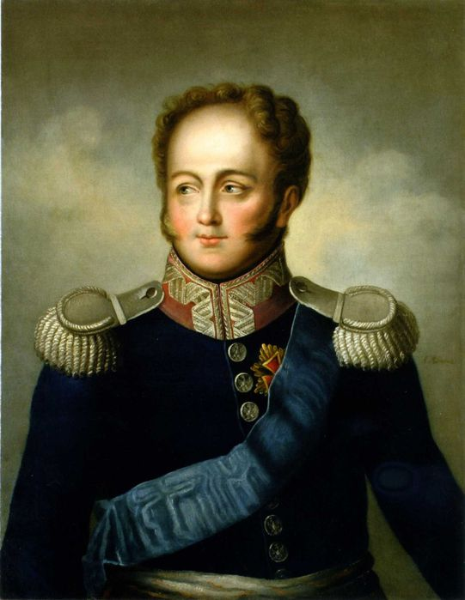
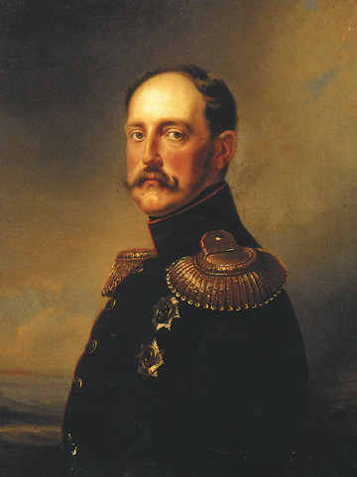

Slide 5
Александр I 1801-1825
«Русская правда» Пестеля -программный документ «Южного общества» декабристов
«Вольные хлебопашцы» - крестьяне, которые с разрешения помещика за выкуп могли освобождаться от крепостной зависимости
Негласный комитет - узкий кружок близких друзей императора, который обсуждал необходимость преобразований в стране
Тильзитский договор – мирный договор Франции с Россией, по которому Россия обязана присоединиться к континентальной блокаде Англии
Военные поселения – были созданы в целях сокращения расходов на армию, где солдаты совмещали военную службу с хозяйственной

Slide 6
Николай I 1825-1855
«чугунный устав» - устав о цензуре, запрещавший любые «вольнодумства»
Политический сыск – им занималось III Отделение Канцелярии во главе с А. Х. Бенкендорфом (орган политического сыска и контроля за умонастроениями.
Кодификация законов – кодификация упорядочила российское законодательство
Отходники – крестьяне, временно уходившие на заработки в город или на сельскохозяйственные работы
Славянофилы и западники –представители либерально-оппозиционного движения, осуждали крепостное право и выступали за введение представительных учреждений.

Slide 7
Александр II 1855-1881
Народовольцы – члены организации «Народная воля», основным методом которой был индивидуальный террор
Состязательный суд – на процессе две стороны: обвиняющая – прокурор и защищающая – адвокат «состязаются»
Всеобщая воинская повинность – введена взамен рекрутских наборов, устанавливает обязанность всем гражданам нести военную службу.
Земства – выборные представительные учреждения, занимавшиеся решением хозяйственных вопросов в губерниях и уездах.
Пропагандистское течение – одно из трех течений революционного народничества, методом которого была пропаганда среди народа революции

Slide 8
Александр III 1881-1894
Группа «Освобождение труда» - первая марксистская организация, которую создали в Женеве в 1883 г. русские революционеры-эмигранты.
Царь-Миротворец – назван современниками, т.к. в течение всего царствования этого императора Россия не вела войн.
Крестьянский Поземельный банк – учрежден для выдачи ссуды крестьянам на покупку земли
Циркуляр о « кухаркиных детях» - запрещал принимать в гимназии «детей кучеров, лакеев, прачек, мелких лавочников и тому подобных людей»
Транссибирская железная дорога – фактически соединила Европу с берегами Тихого океана, а Центральную Россию с Дальним Востоком

Slide 9
Экономическое развитие России в первой половине XIX века. «Экономическое дерево»
применение с/х машин, использование удобрений, натуральный характер крестьянских хозяйств, расслоение крестьян (появление капиталистых крестьян), барщина, оброк, отходничество, крайне примитивная с/х техника, районная специализация, посессионные мануфактуры (с применением крепостного труда), низкая урожайность в крестьянских и помещичьих хозяйствах, мануфактуры с применением наемного труда, появление российского пролетариата, производство крестьянами продукции на рынок, покупка богатыми крестьянами земли, начало промышленного переворота.
На «стволе» промышленности и сельского хозяйства поместите «листочки» капиталистические смотрящими вверх, а феодальные вниз.

Slide 10
«Экономическое дерево» – феодальные черты
Промышленность
Посессионные мануфактуры
Почему практически отсутствуют «листья»?
При феодализме промышленность не развита
Сельское хозяйство
Натуральный характер крестьянских хозяйств
Барщина
Оброк
Крайне примитивная с/х техника
Низкая урожайность

Slide 11
«экономическое дерево» - капиталистические черты
Промышленность
Районная специализация
Мануфактуры с применением наемного труда
Появление российского пролетариата
Начало промышленного переворота
Сельское хозяйство
Применение с/х машин
Использование удобрений
Расслоение крестьян
Отходничество
Районная специализация
Производство крестьянами продукции на рынок
Покупка богатыми крестьянами земли

Slide 12
Экономическое развитие россии в первой половине XIX века
Россия первой половины XIX была все еще страной аграрной. На фабриках в основном работали крепостные крестьяне, которых помещик отпустил в город на заработки (отходники) и в любой момент мог отозвать обратно. Такое положение вещей замедляло развитие промышленности. Причиной этого было крепостное право.

Slide 13
Экономическое развитие россии во второй половине XIX века
Черты феодального и капиталистического строя, сосуществовавшие в России во II половине XIX века:
Рост городов, выкупные платежи, освобождение крестьян, сохранение помещичьего землевладения, строительство железных дорог, сохранение отработочной системы, завершение промышленного переворота, увеличение торгового оборота, сохранение крестьянской общины, открытие Госбанка

Slide 14
Экономическое развитие россии во второй половине XIX века.
Феодальные черты:
Сохранение отработочной системы
Выкупные платежи
Сохранение крестьянской общины
Сохранение помещичьего землевладения
Капиталистические черты:
Открытие Госбанка
Освобождение крестьян
Строительство железных дорог
Завершение промышленного
переворота
Рост городов
Увеличение торгового оборота

Slide 15
Вывод:
Отмена крепостного права способствовала бурному росту капиталистического уклада в экономике России. Быстрее всего этот процесс происходил в промышленности. Капиталистическому развитию сельского хозяйства мешали крепостнические пережитки.

Slide 16
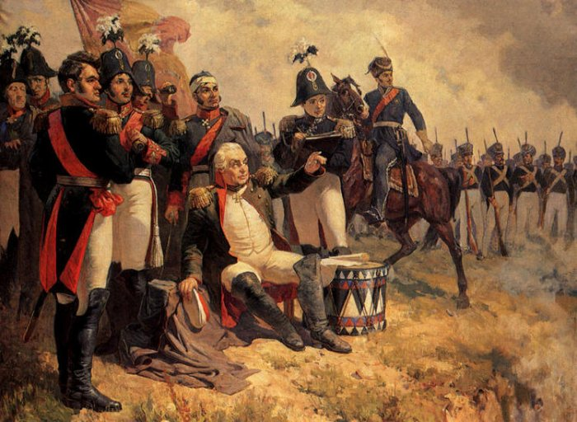
Внешняя политика России в XIX веке: наиболее значимые войны
Отечественная война 1812 года
Крымская война

Slide 17
Работа с документом
Задание для команды 1:
Александр Первый
1809 год
1812 год
Александр Первый

Slide 18
Работа с документом
Задание для команды 2:
М. М. Сперанский
Александр Первый
Отечественная война
Тарутинский маневр

Slide 19
Работа с документом
Задание для команды 3:
Славянофильство
Николай Первый
Крымская война
1881 год

Slide 20
Работа с документом
Задание для команды 4:
Бородинское сражение
Павел Первый
Александр Первый
Крымская

Slide 21
Россия в XIX веке: взлеты и падения
Первая задача истории — воздержаться от лжи,
вторая — не утаивать правды,
третья — не давать никакого повода заподозрить себя в пристрастии или в предвзятой враждебности.
Цицерон

Slide 22
Домашнее задание:
Написать историческое эссе «Россия в XIX веке: взлеты и падения» или
Творческая работа «Галерея героев» (исторических деятелей, ученых, деятелей культуры, науки и т. д.)

